Slide 1


Slide 2



Khởi động
https://youtu.be/cChMuskGL9o?si=42Up4wppGn0WDtZq
汇报人：千库网 汇报时间：XX年XX月

Slide 3


S/65
TIẾNG VIỆT
Nói và nghe: Kể chuyện Hoạ mi, vẹt và quạ

Slide 4

Nghe kể chuyện
https://youtu.be/5zHWAado9Ug?si=55z5RYJrzrogC3jF
Notes:
4

Slide 5

Kể lại chuyện
theo tranh
Notes:
5

Slide 6

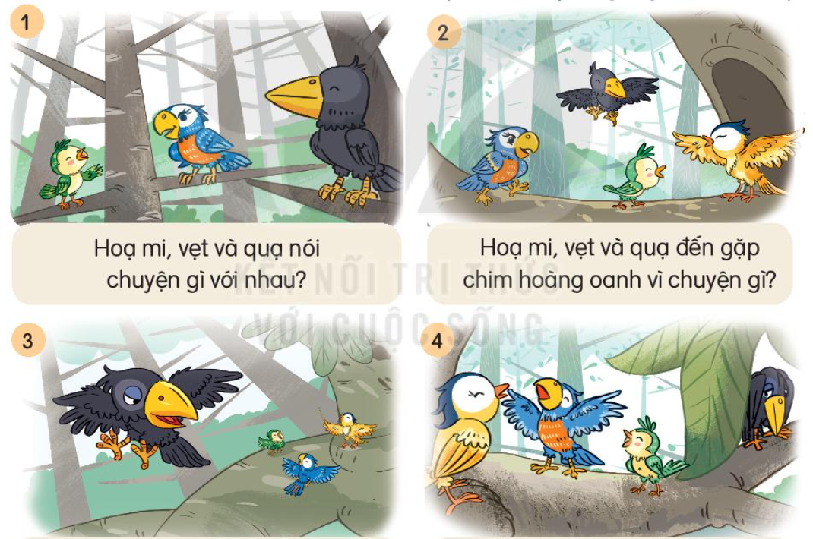

Slide 7



Thêi gian 5’
Cïng b¹n kÓ
trong nhãm
Notes:
7

Slide 8

Cùng bạn
Trả lời câu hỏi kể chuyện theo tranh qua trò chơi “Hộp quà bí ẩn”
Notes:
8

Slide 9









Notes:
Cách chơi: Bấm vào thân hộp quà -> Xuất hiện câu hỏi, nhấp chuột để xuất hiện câu trả lời. Nhấp vào nắp hộp quà để tặng con một tràng vỗ tay. Bấm “Go home” để trờ về hộp quà tiếp theo và làm tương tự như trên.

Slide 10








Họa mi, vẹt và quạ nói chuyện gì với nhau?
Nói về việc chim hoàng anh hát hay
GO HOME
You are given 3 candies

Slide 11
Họa mi, vẹt và quạ đến gặp chim hoàng anh vì chuyện gì?
Nhờ chim hoàng anh dạy hát cho.
GO HOME
You are given 5 candies

Slide 12
Vì sao quạ bỏ các bạn bay đi?
Vì quạ chán nản, không kiên nhẫn học nên bay đi
GO HOME
You are given 7 candies

Slide 13
Câu chuyện kết thúc như thế nào?
Họa mi và vẹt nhờ chăm chỉ học tập nên hát được giọng êm ái còn quạ chỉ phát ra được tiếng kêu buồn bã: quạ, quạ...
GO HOME
You are given 2 candies

Slide 14
Chọn 1 -2 đoạn của câu chuyện theo tranh
Notes:
14

Slide 18

Qua câu chuyện, em học được điều gì?
Notes:
18

Slide 19
Về nhà em kể cho người thân nghe câu chuyện
Họa mi, vẹt và quạ
Notes:
19

Slide 20
Tiết học đến đây là kết thúc
Xin chào và hẹn gặp lại!

